Slide 1
Intoducción al Análisis Exploratorio de Datos (EDA) en R
Sesión 1

Slide 2
Table of contents
01
02
03
R y RStudio
Elementos básicos de R
Herramientas para la manipulación de datos
¿Qué es R?
¿Por qué R?
Rstudio
Estructuras de datos en R
Condicionales
Funciones
Librerías en Tidyverse
Funciones en dplyr
Sintaxis de ggplot2
Tratamiento de variables categóricas (Forcats)*

Slide 3

01
R y RStudio

Slide 4
El entorno R
R es un entorno de programación para el análisis de datos y gráficos (R Core Team, 2000). Algunas características de R son las siguientes:
Permite el almacenamiento y la manipulación de datos
Incluye una amplia colección integrada de herramientas para el análisis de datos
Dispone de un lenuaje de programación interpretado, simple y efectivo que incluye condicionales, ciclos, funciones recursivas, etc. (Muchas de las funciones suministradas en el Sistema están escritas en lenguaje R).
La funcionalidad de R consiste en paquetes modulares
Notes:
El término “entorno” se refiere a que es un sistema planificado y coherente, en lugar de una acumulación de herramientas específicas y poco flexibles.
R es un lenguaje y un entorno.
No es tanto un sistema estadístico (no es Stata) como un entorno o un ambiente en el cual se emplean técnicas estadísticas.

Slide 5
¿Por qué R?
R tiene las siguientes ventajas:
R es un software libre
R es multiplataforma
R tiene una sofisticada capacidad para hacer gráficos, incluyendo paquetes gráficos especializados.
R tiene librerías que cubre un amplio rangoi de la metodologías de la estadística y las matemáticas (series temporales, optimización matemática, inferencia estadística, etc.)
Existe una comunidad activa que ha promovido el incremento en su número de usuarios (https://www.r-project.org/ http://www.r-bloggers.com https://contributor.r-project.org/slack https://community.rstudio.com/ ).
Notes:
R es un software libre, debido a que cuenta con la libertad que garantiza GNU. (Correrlo con cualquier propósito, estudiar el programa y adaptarlo a sus necesidades, redistribuir copias y mejorar el programa).
Desventajas: por su estructura, R consume mucho recurso de memoria. Si se utilizan datos enormes, el programa es lento y, en el peor de los casos, no podría procesarlos.

Slide 6


R y RStudio
Rstudio es un IDE (Integrated Development Environment) para el lenguaje de programación R.
Para instalar R:
https://cran.r-project.org/
Para instalar Rstudio:
http://www.rstudio.com/download
RStudio facilita el trabajo con R a través de una interfaz que es común a Windows, Mac OS y Linux.
Veamos la interfaz
Notes:
Después de esta diapositiva, vamos a ver la interfaz.

Slide 7
02
Elementos básicos de R

Slide 8
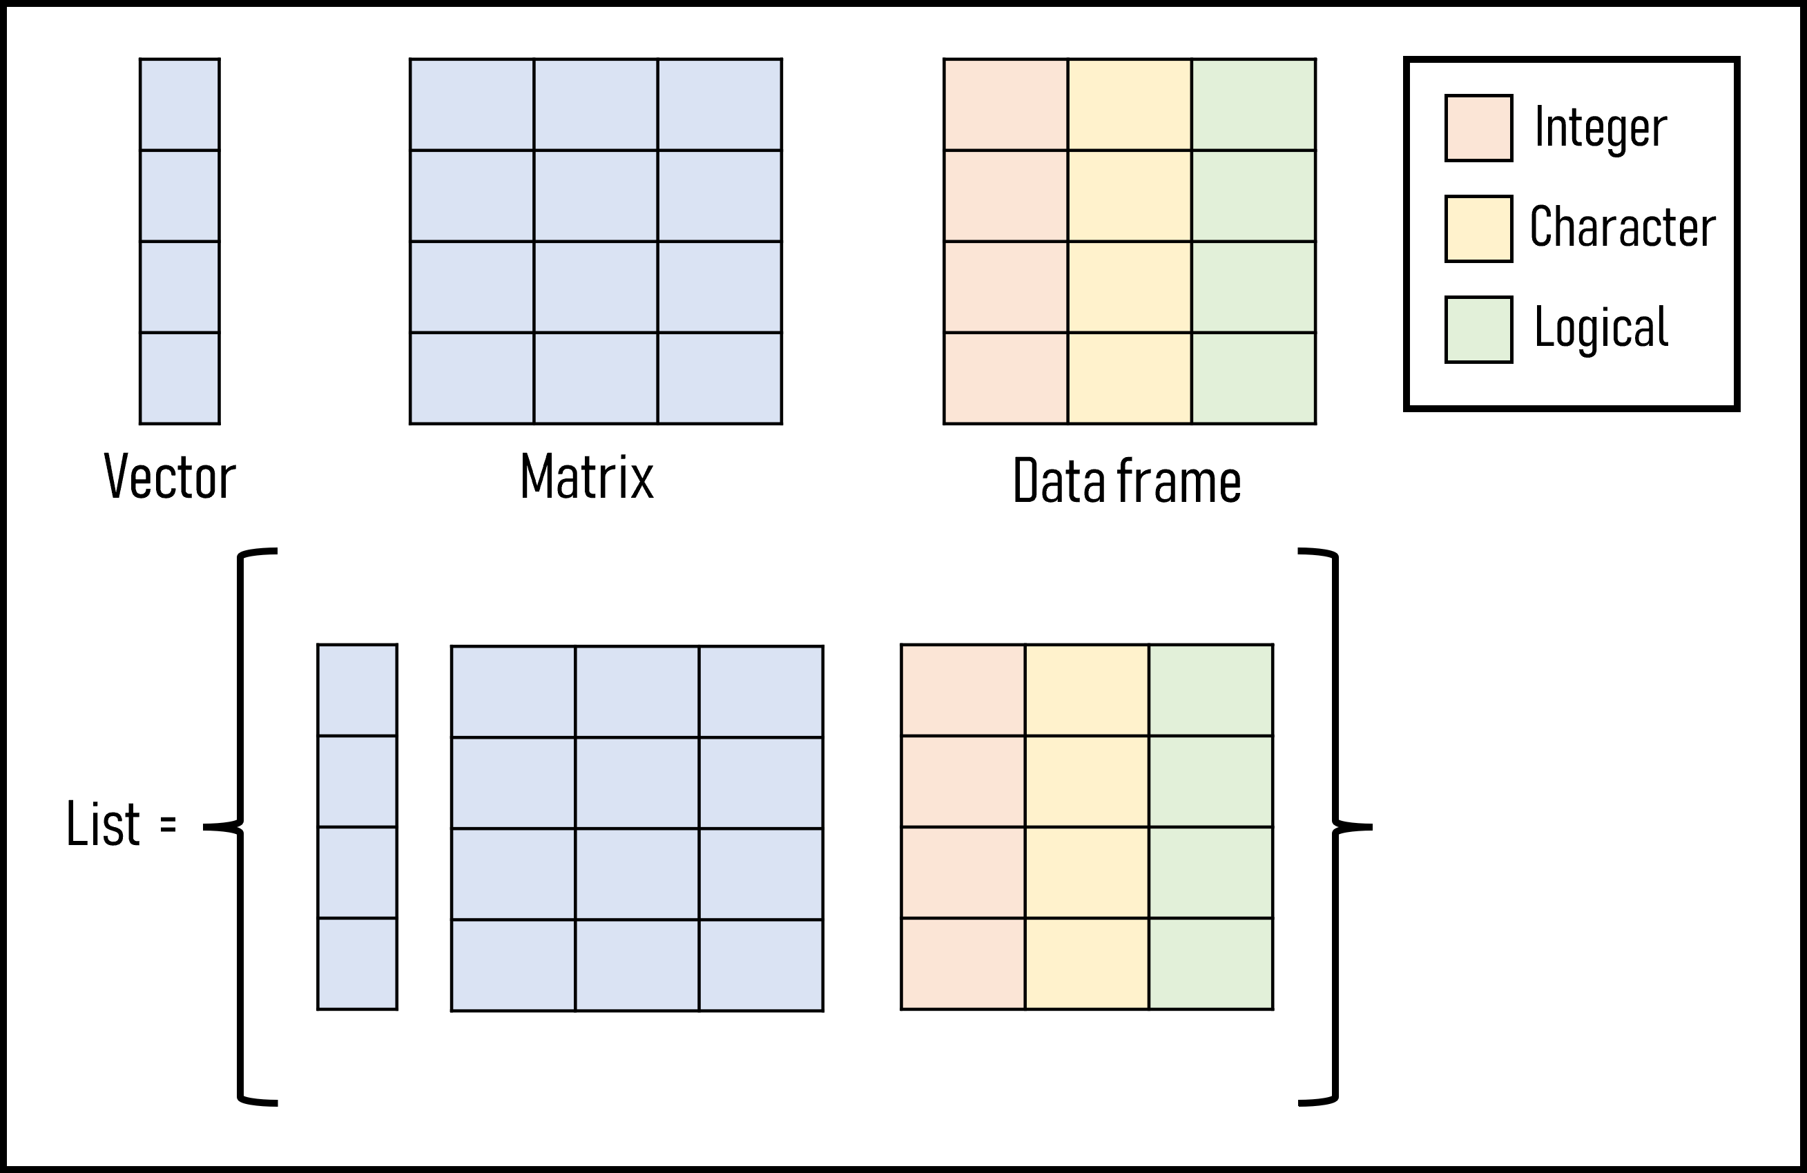
Estructuras de datos en R
Nos concentraremos en las siguientes estructuras de datos:
Notes:
Escucharán hablar de “arreglos”. Un arreglo (array) es una matriz con varias capaz, pero nosotros no nos preocuparemos por ellas.

Slide 9
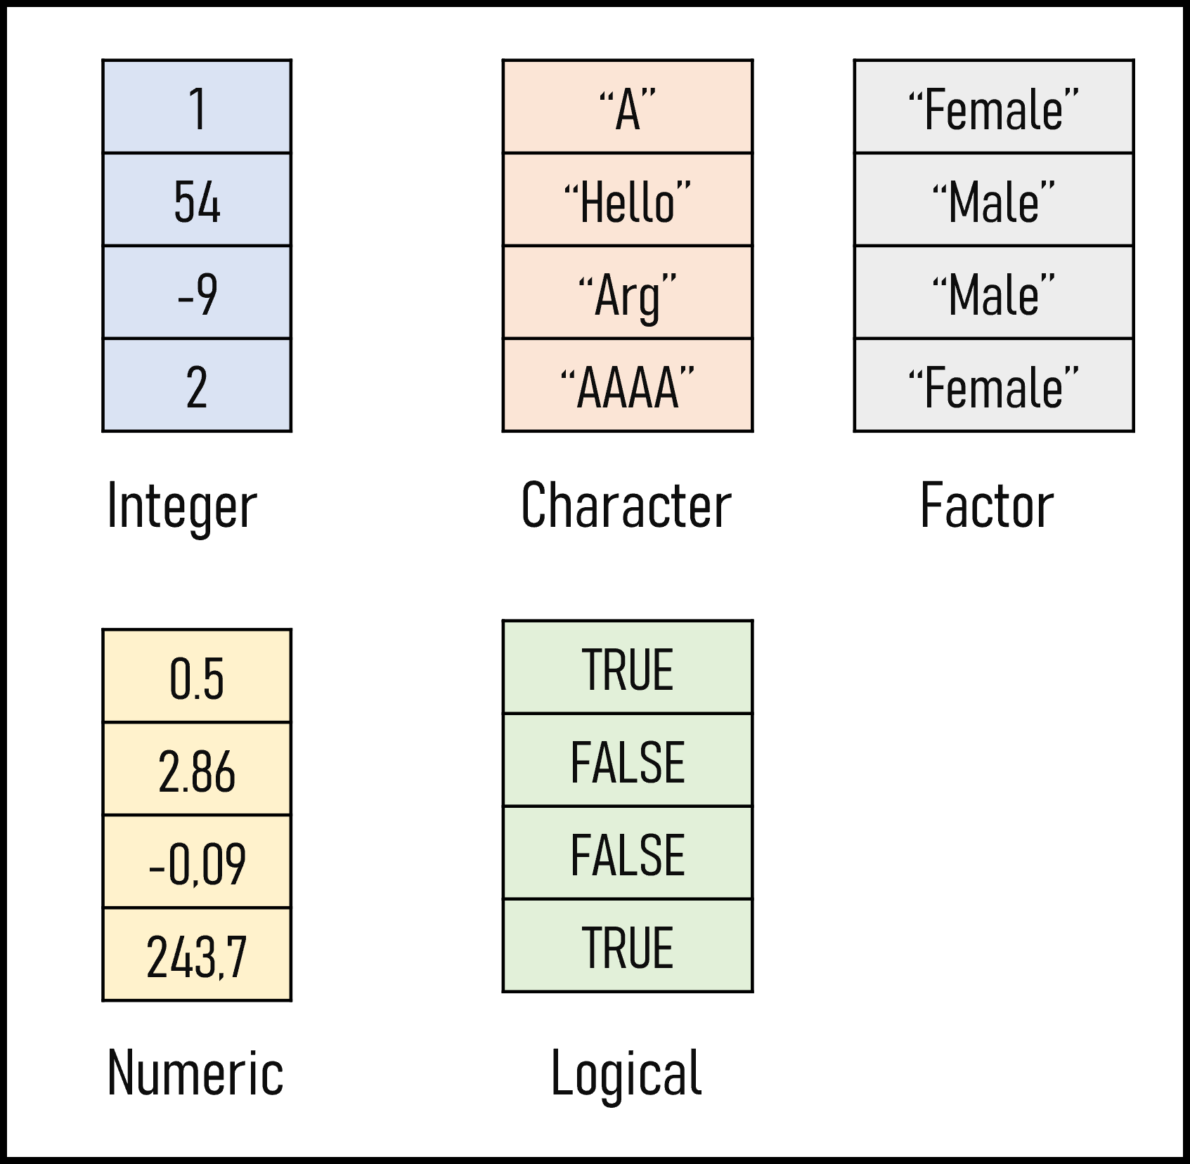
Clases de objetos
La función class( ) permite recuperar alguna de las siguientes clases:
Entera
Cadena de caracteres
Numérico (double)
Lógico
Notes:
Escucharán hablar de “arreglos”. Un arreglo (array) es una matriz con varias capaz, pero nosotros no nos preocuparemos por ellas.
Por “double” entendemos tipos reales que ocupan 64 bits (mientras que los flotantes ocupan 32 bits).

Slide 10


Vectores
El operador de asignación <- es usado para asignar un nombre al objeto. Para crear vectores:
v1 <- c(“a”, “b”, “c”) # Character
v1
1
2
3
4
1
2
3
4
1
4
9
16
Para seleccionar el elemento i del vector:
$$×$$
=
v1[3]
c
Nótese que
length() muestra la longitud del vector
typeof() muestra el tipo del vector
names() permite asignar nombres a los elementos
R emplea la ejecución por elementos (Figura 1)
1
2
3
4
1
2
1
2
3
4
1
2
1
2
1
4
3
8
$$×$$
=
$$×$$
=
Figura 1: ejecución por elementos para vectores
Veamos el código

Slide 11
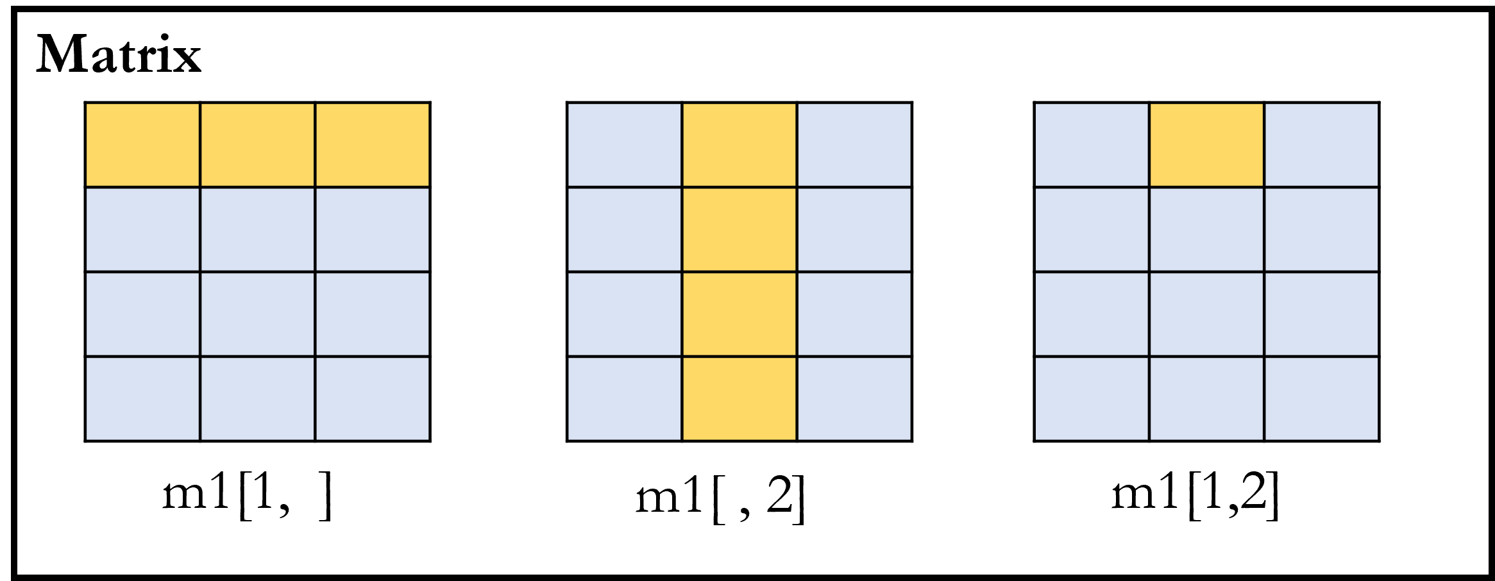
Matrices
Una matriz es definida usando matrix(). El parámetro byrow determina si las entradas son completas según filas (TRUE) o según columnas (FALSE).
m1 <- matrix(1:9, nrow = 3, ncol = 3, byrow = T)
m1
Las entradas de la matriz son seleccionadas usando [i, j]:
m1[2,3] # Fila 2 y columna 3
Figura 2: selección de entradas
Veamos el código

Slide 12
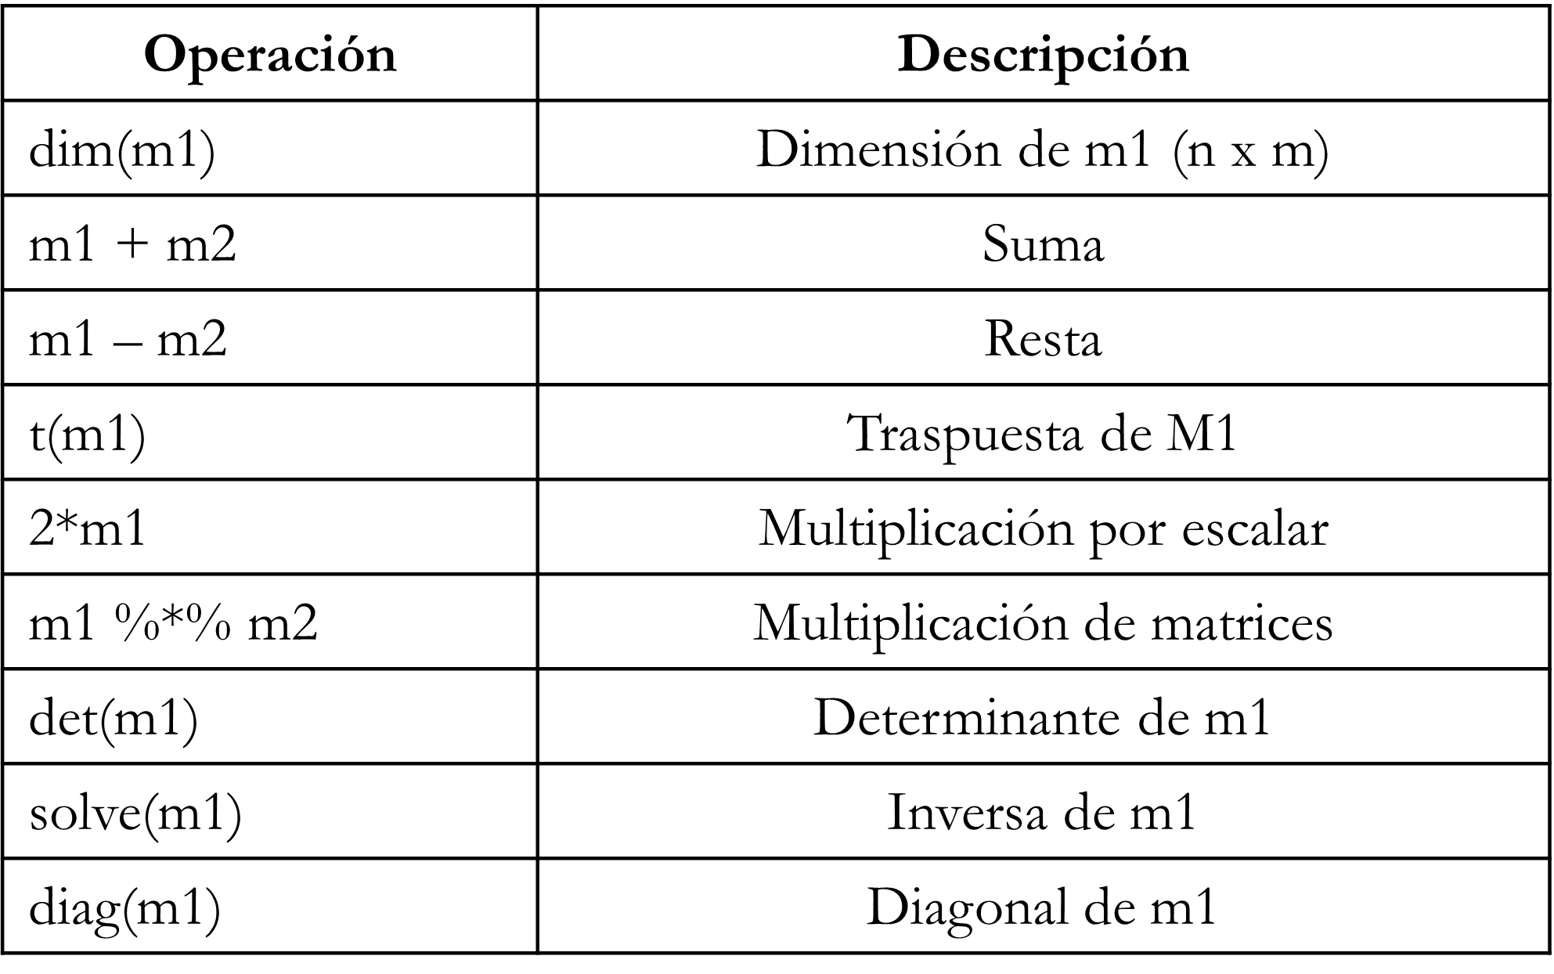
Nota: operaciones con matrices
A diferencia de la ejecución por elementos a*b, el producto de matrices se obtiene de:
m1 %*% m2
La Tabla 1 muestra otras operaciones útiles usando matrices.
Tabla 1: funciones usando matrices

Slide 13
Data frames
Los data frames son estructuras rectangulares de datos que pueden contener objetos de diferente tipo (cadena, numéricos, lógicos, etc.). Creamos un data frame con tres columnas (id, sexo y edad)
id = 1:4
sexo = factor(c("male", "male", "female", "female"))
edad = c(15, 26, 43, 56)
df = data.frame(id, sexo, edad)
df
Al igual que en una matriz, se seleccionan sus entradas usando [i, j]. También:
df$edad
df$edad[1]
df[c(“id”, “edad”)]
Para verificar sus nombres usamos colnames()
Veamos el código

Slide 14
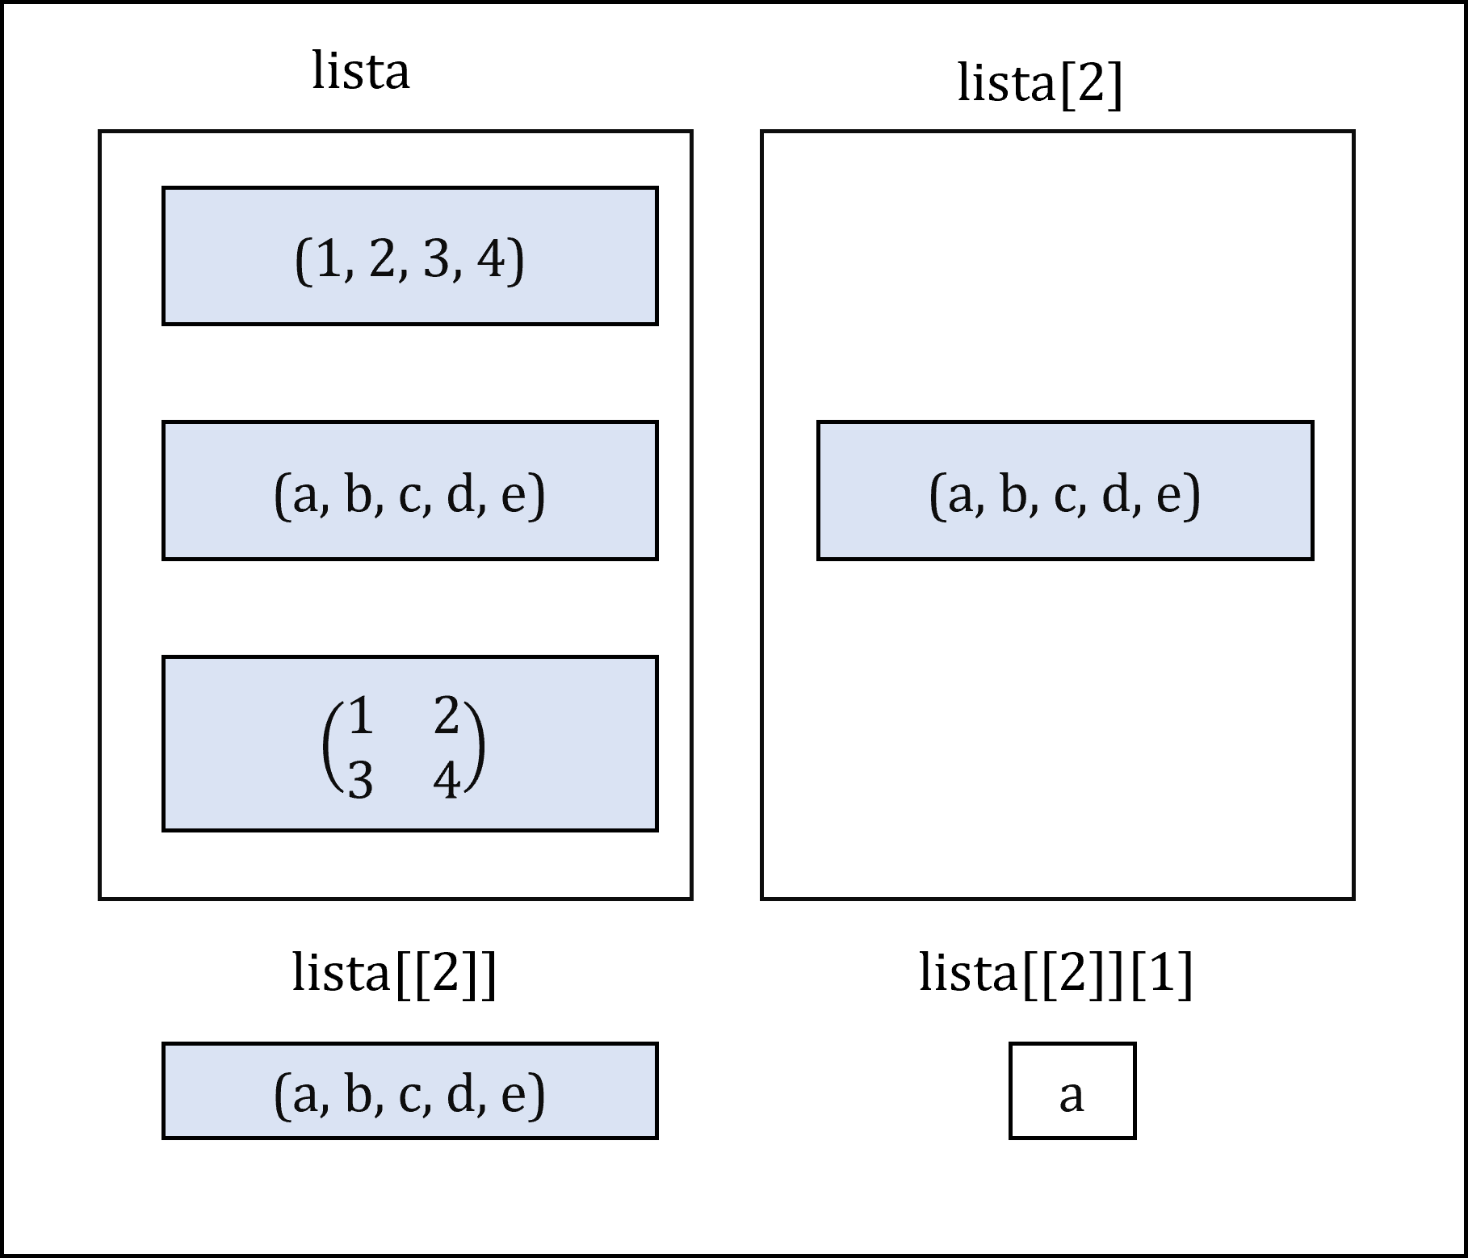
Listas
Las listas son estructuras heterogéneas de datos. Aunque son estructuras unidimensionales, las listas permiten almacenar objetos de distinta clase (vectores, matrices, data frames, otras listas). Así:
lista <- list(vector1 = vector1, matriz = m2, dataframe = df)
lista
La Figura 3 muestra el uso de los índices en el caso de las listas.
Figura 3: selección de elementos en la lista
Veamos el código

Slide 15
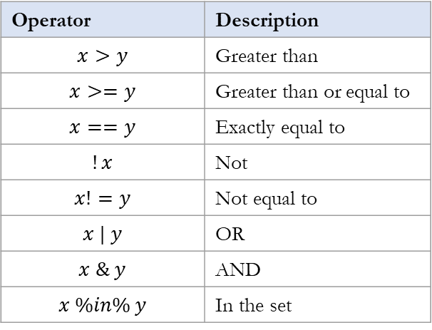
Condicionales
Operator | Description
$$x>y$$ | Greater than
$$x>=y$$ | Greater than or equal to
$$x==y$$ | Exactly equal to
$$!x$$ | Not
$$x!=y$$ | Not equal to
$$x | y$$ | OR
$$x \& y$$ | AND
$$x \%in\% y$$ | In the set
Usando condicionales, una operación es ejecutada si la condición se cumple (TRUE); de otro modo (ELSE), establece la operación que es ejecutada si la condición no se cumple (FALSE). La estructura es esta:
if (condition) {
# Ejecutado cuando la condición es verdadera
} else {
# Ejecutado cuando la condición es falsa
}
Tabla 2: operadores lógicos en R
Veamos el código

Slide 16
Funciones
La estructura general de una función es la siguiente:
function(arg_1 = x1, arg_2 = x2, ..., arg_n = xn)
Usando function(), se pueden crear funciones a partir de la siguiente estructura:
my_function = function(args){
#statement
#statement
return(y)
}
Usando ?? y help(), se pueden conocer detalles sobre una función en una librería.
Veamos el código

Slide 17
Ejercicios
1. Crear una matriz partir de tres vectores (una cadena y dos numéricos). Convertir la matriz en data frame y seleccionar el elemento (2, 3)
2. Crear una función que, si la entrada es un vector numérico, la salida sea la media, la mediana, el percentil 25 y 75. (Para la salida use una lista).

Slide 18
03
Herramientas para la manipulación de datos

Slide 19
Paquetes en R
Los paquetes en R son colecciones de funciones, datos y documentación cuyo objetivo es extender las capacidades básicas de R. CRAN (The Comprehensive R Archive Network) es una red de servidores que almacenan versiones de R, así como librerías en R que cumplen las políticas del repositorio CRAN (CRAN, 2022).
Para instalar paquetes del repositorio CRAN:
Install.packages(“dplyr”)
Después de instalar el paquete, se debe cargar la librería:
library(dplyr)
Para encontrar la documentación del paquete:
help(dplyr)

Slide 20
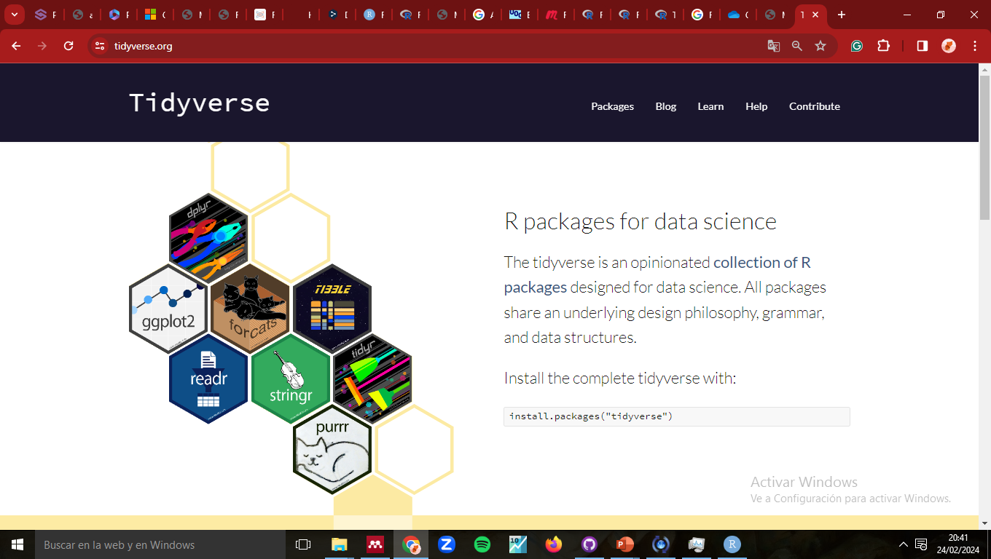
Tidyverse
Tidyverse es un conjunto de librerías en R diseñadas para el análisis de datos (importar, transforma, visualizar y modelar con datos) (Wickham, 2019).
Nos concentraremos en las siguientes librerías:
dplyr
ggplot2
forcats*
Figura 4: librerías en Tidyverse
Veamos el código

Slide 21
Importar datos
Definir el directorio de trabajo:
setwd(“path”)
Nos concentraremos en funciones para importa los siguientes formatos de datos:
Formato | Formato específico | Función | Paquete
Texto o tabulares | CSV | read_csv()
 | Otros formatos de texto | read_delim()
Formatos de otros programas | Excel | read_excel()
 | SPSS | read_spss()
 | STATA | read.dta()
 | SAS | read_sas()
Formatos propios de R | .rda | load()
 | .rds | readRDS()
Tabla 3: formatos y funciones para importar datos
Importemos nuestra base de datos

Slide 22

Pipe (%>%)
Las tuberías de comando u operador pipe (%>%) es una herramienta utilizada para el encadenamiento de funciones. El operador nos permite escribir una secuencia de operaciones. Veamos el siguiente ejemplo:
# Forma estándar:
dataset_2 <- filter(dataset, attend > 15 & attend != 20)
# Forma encadenada:
dataset_2 <- dataset %>% filter(attend > 15 & attend != 20)
Atajo:
Veamos el código

Slide 23

Dplyr
El paquete dplyr proporciona una sintaxis para la manipulación de datos. (El operador %>% pertenece a la sintaxis de dplyr). Nos concentraremos en las siguientes funciones:
arrange( )
Reordenar los datos con base en columnas
filter( )
Subconjunto definido por una condición lógica
mutate( )
Modifica o agrega nuevas variables
rename( )
Renombrar columnas
select( )
Seleccionar variables
summarize( )
Resumen descriptivo
group_by( )
Subconjunto de datos según categorías*
count( )
Contar categorías en una tabla
Veamos el código
Notes:
Añadir el enlace al cheat sheet. Lo mismo para ggplot2.

Slide 24
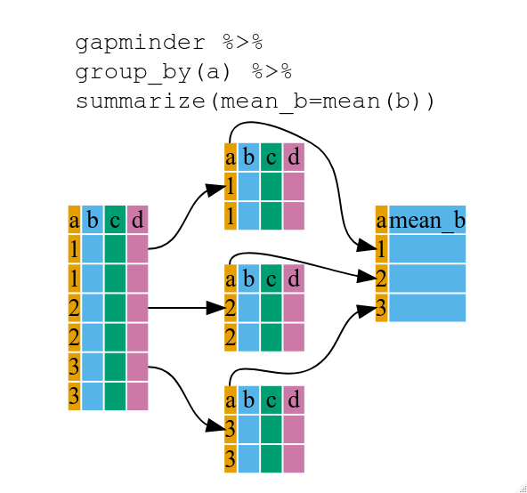
Resumen por grupo
Usando las funciones summarize() y group_by(), obtenemos un resumen descriptivo de la base de datos diferenciado según una o más variables de control. Por ejemplo:
# Resumen general
table_1 <- new_dataset %>% filter(Int_attend == "Group 4") %>% summarize(MeanAttend = mean(attend), SdAttend = sd(attend))
# Resumen diferenciado
table_2 <- new_dataset %>% group_by(Int_attend) %>% summarize(MeanAttend = mean(attend), SdAttend = sd(attend))
La Figura 5 muestra el funcionamiento de summarize() y group_by()
Figura 5: resumen descriptivo diferenciado

Slide 25
ggplot2
El paquete ggplot2 proporciona un sistema coherente para visualizar datos y crear gráficos. La versatilidad de ggplot2 radica en que emplea la Gramática de Gráficos (Grammar of Graphics).
ggplot(dataset, aes()) + geometría + faceta + opciones
donde:
Datos es un data frame
Las características del mapa aes() describe los ejes (x, y), el color exterior (color or colour), el color interior (fill), la forma de los puntos (shape), el tipo de línea (linetype) y el tamaño (size).
3. Los objetos geométricos (geometría) determinan el tipo de gráfico:
Puntos (geom_point)
Líneas (geom_lines)
Histogramas (geom_histogram)
Boxplot (geom_boxplot)
etc.
4. La faceta permite dividir un gráfico en múltiples gráficos de acuerdo con grupos.
Veamos el código

Slide 26
Ejercicios
1. Crear un gráfico que el ingreso promedio de acuerdo con la edad en años para las personas ocupados. Presente la gráfica diferenciada por ciudades.
2. Filtra la base de datos de personas ocupadas para el grupo de mujeres con ingresos de $2.000.000 – $5.000.000. Muestre un gráfico sobre el nivel de educación en esta población.

Slide 27
Solución 1

Slide 28
Solución 2

Slide 29
Recursos alternativos
1. La librería swirl proporciona un tutorial sobre elementos básicos en R:
install.packages(“swirl”)
library (swirl)
swirl()
2. Data wrangling with dplyr and tidyr (Cheat Sheet): https://github.com/sergiobarona03/Curso_EDA_2024_I/blob/main/Recursos%20alternativos/M%C3%B3dulo%201/Recurso12.pdf
3. Visualización de datos usando ggplot2 (Guía Rápida): https://github.com/sergiobarona03/Curso_EDA_2024_I/blob/main/Recursos%20alternativos/M%C3%B3dulo%201/Recurso13.pdf
4. Factors with forcats (Cheat Sheet): https://github.com/sergiobarona03/Curso_EDA_2024_I/blob/main/Recursos%20alternativos/M%C3%B3dulo%201/Recurso14.pdf

Slide 30
Bibliografía de consulta
Wickham, H. (2016) GGplot2. Elegant Graphics for Data Analysis. Springer
Grolemund, G. (2014). Hands-On Programming with R. O’Reilly Media: Sebastopol, CA.
Schutt, R. & O’Neil, C. (2014). Doing Data Science. O’Reilly Media: Sebastopol, CA.
Wickham & Grolemund, G. (2016). R for Data Science: Import, Tidy, Transform, Visualize, and Model Data. O’Reilly Media: Sebastopol, CA.

Slide 31
Thanks!
Do you have any questions?
youremail@freepik.com
+34 654 321 432
yourwebsite.com
Please keep this slide for attribution

